Slide 1
Система автоматизації оБліку та реєстрації безпритульних тварин
Виконав студент групи:
Савчук Олег Олександрович

Slide 2
Постановка задачі
Написати програмні модулі для:
збереження та відображення інформації про вихованців притулку(собак, кішок, птахів);
ведення довідника категорій вихованців;
реалізація пошуку вихованців;
заявки на опіку або на притулок тварини;
заявки на волонтерство та допомогу;
автоматизація процесу подачі приватних об’яв за тематикою сайту;
зберігання ті відображення інформації про новини притулку;
модуль адміністратора для конфігурації дошки об’яв;
модуль пошуку об’яв;
інформація про команду та парнерів.

Slide 3
Інструменти
В роботі обґрунтовано вибір архітектури для реалізації системи:
мову розмітки гіпертекстових документів HTML5;
каскадні таблиці стилів CSS3;
браузерну мову програмування JavaScript та бібліотеку jQuery;
мову програмування РНР;
середовище керування базами даних MySQL;
пакет Denwer.
Bootstrap - вільний набір інструментів для створення сайтів і веб-додатків
Слайдери jQuery

Slide 4
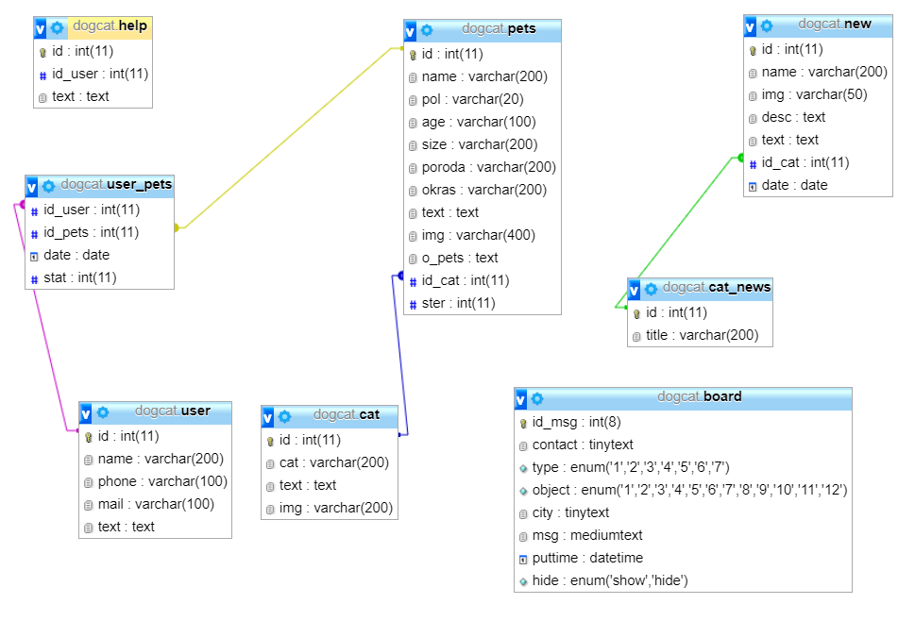
База даних

Slide 5
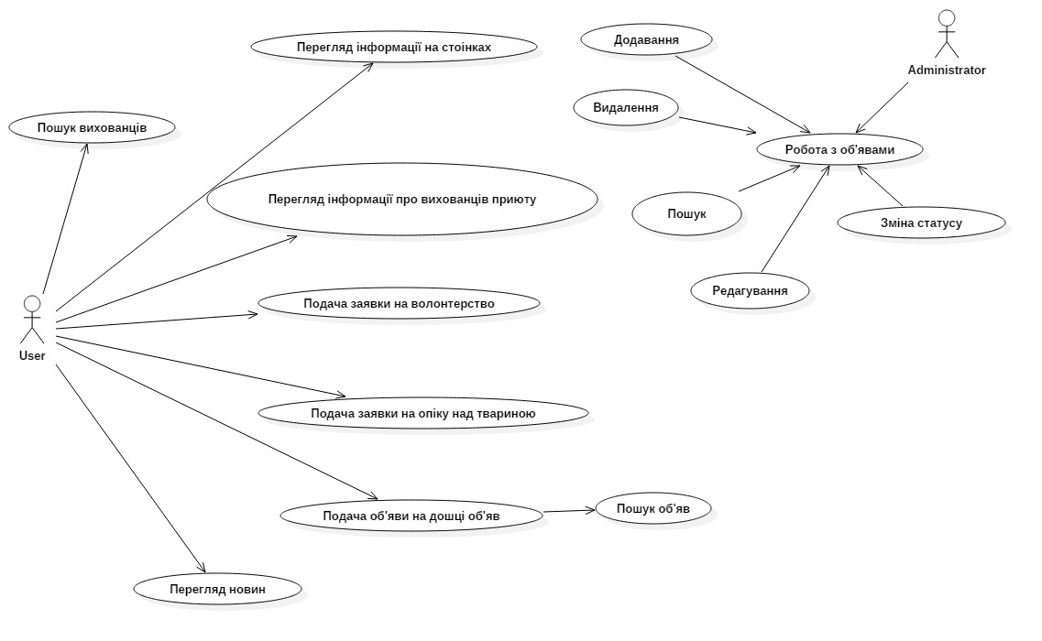
Діаграма використання

Slide 6
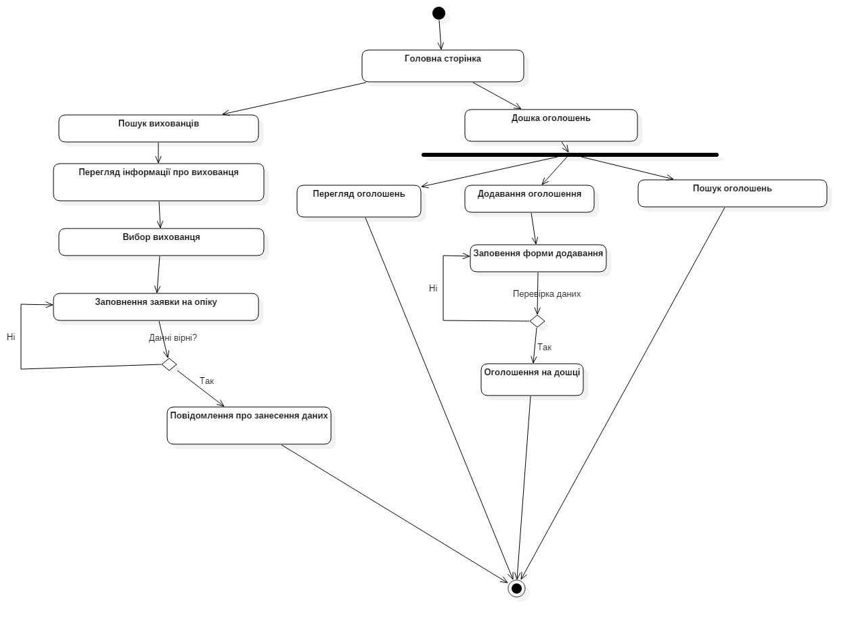
Діаграма активності

Slide 7
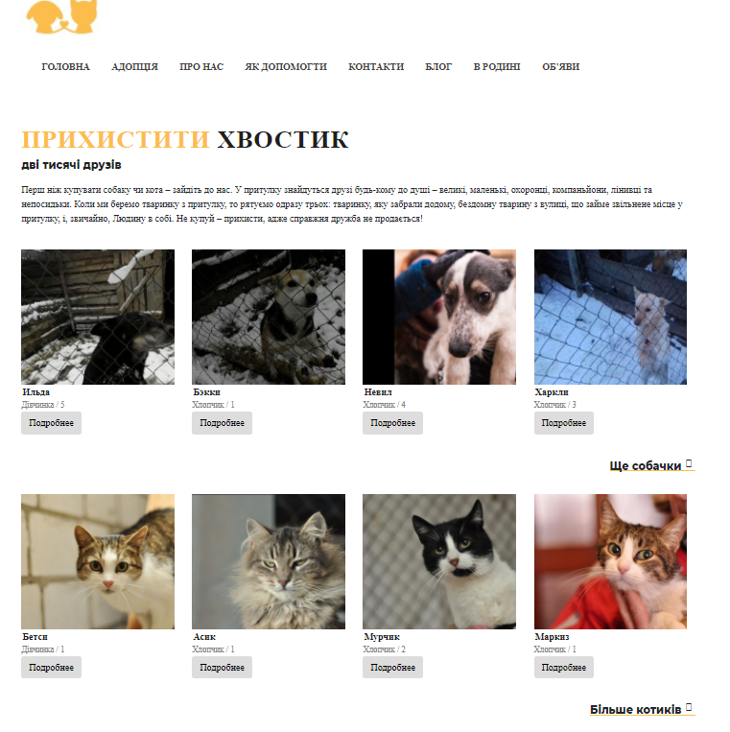
Сторінки сайту.

Slide 8
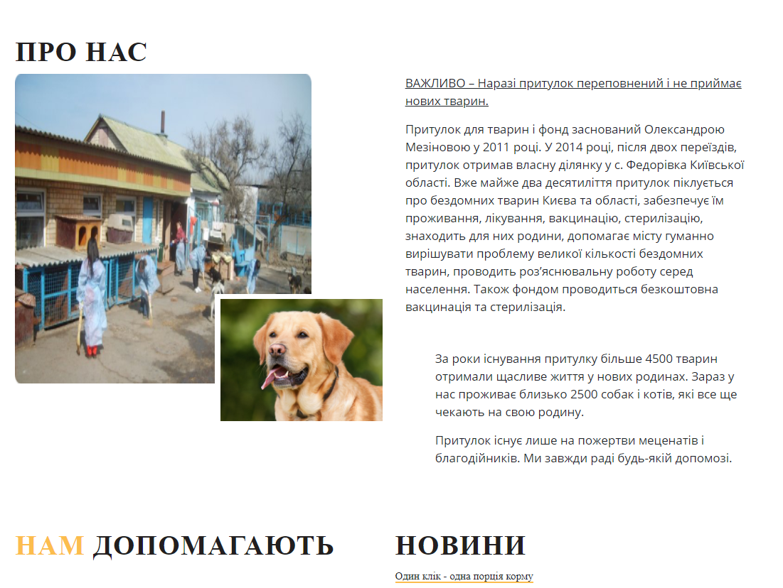
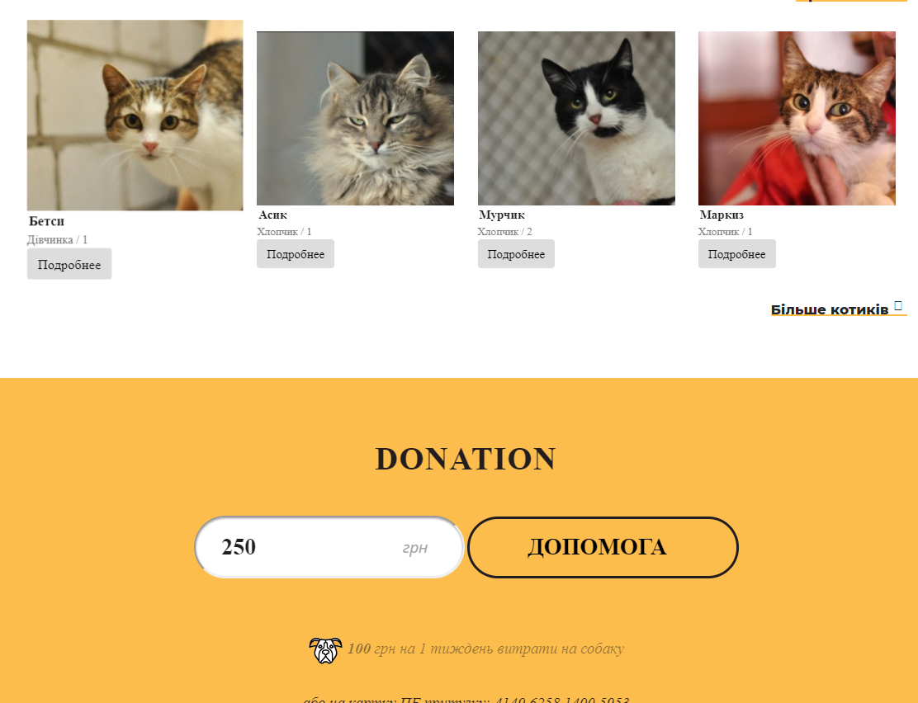

Загальна інформація

Slide 9
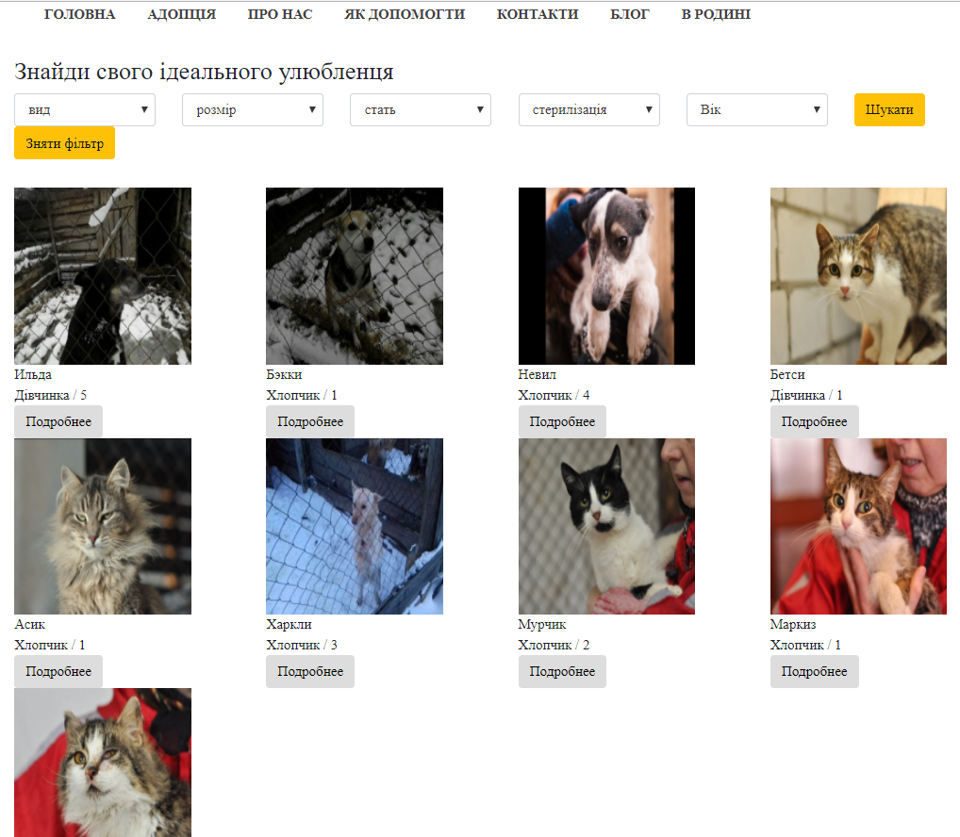
Вихованці притулку

Slide 10
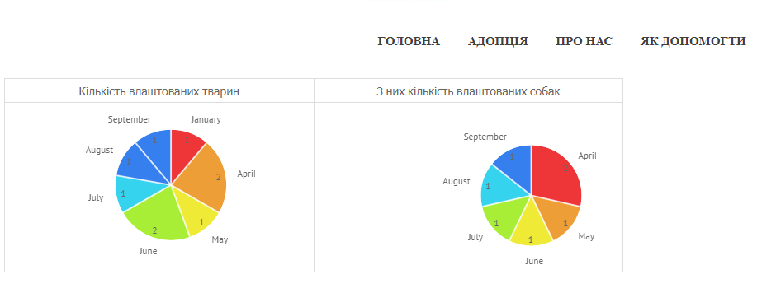
Статистика

Slide 11
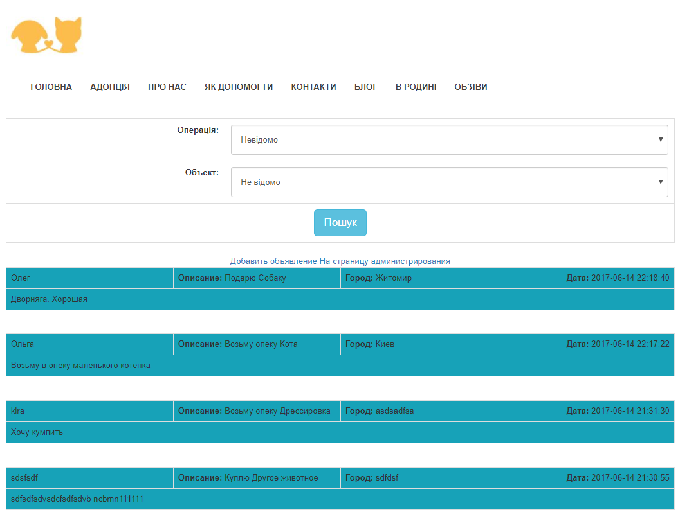
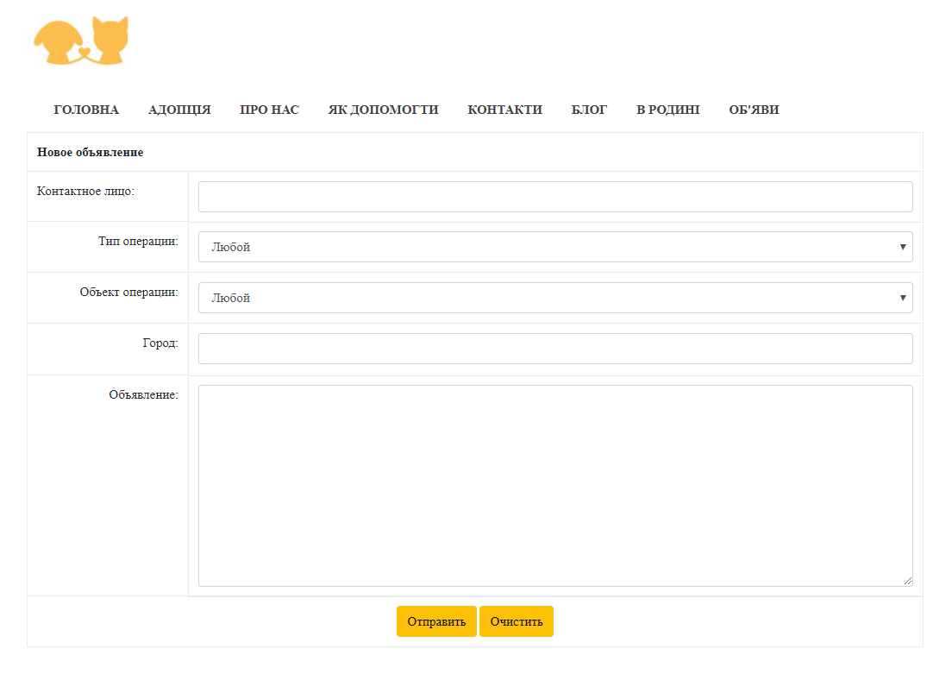
Оголошення

Slide 12
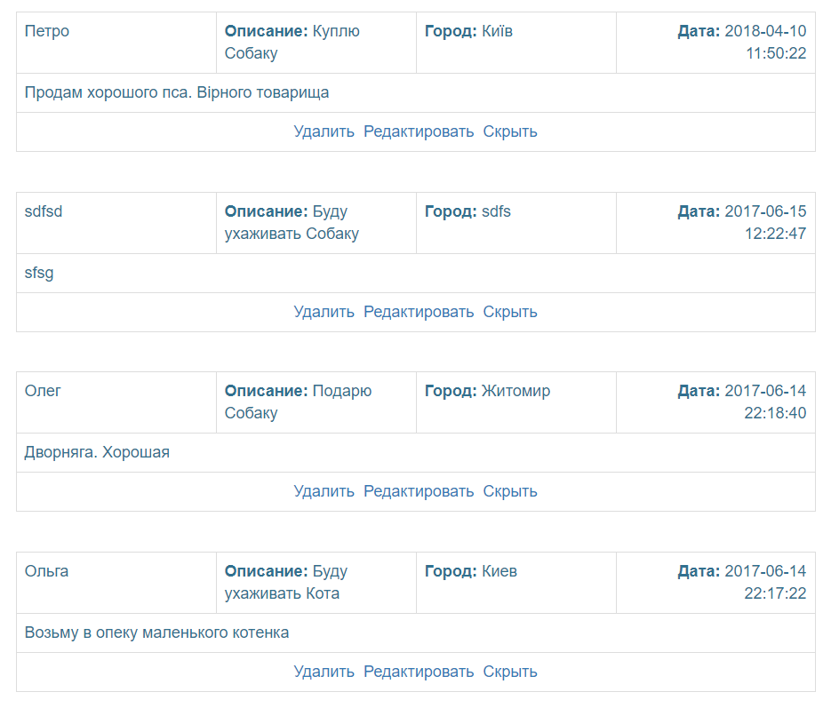
Адміністративна частина

Slide 13
Дякую за увагу

